Slide 1


Основы построения файловых систем
Acronis @ МФТИ, 2016

Slide 2
Основы построения файловых систем
Консенсус в распределённой системе
Сегодня мы поговорим о том, как сделать надёжный распределённый конечный автомат.
Acronis @ МФТИ, 2016

Slide 3
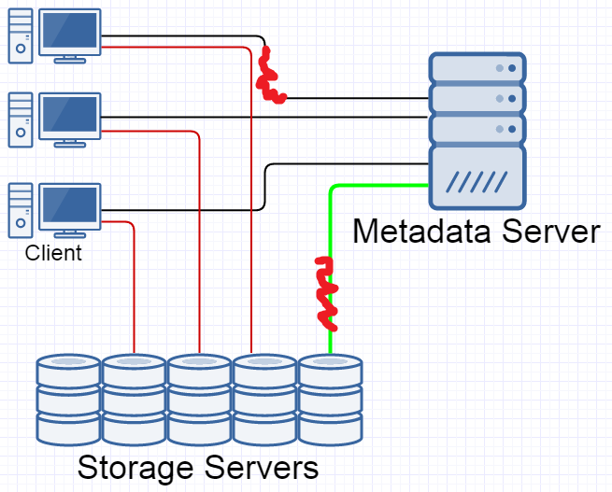
Основы построения файловых систем
Metadata server in Parallel NFS
 | Проблема: metadata server, даже если справляется с нагрузкой, является «single point of failure», т.е. при отказе одного MDS становится недоступной вся система.
Acronis @ МФТИ, 2016

Slide 4
Основы построения файловых систем
Metadata server in Parallel NFS
 | Проблема: metadata server, даже если справляется с нагрузкой, является «single point of failure», т.е. при отказе одного MDS становится недоступной вся система. Идея: давайте сделаем много экземпляров MDS.
Acronis @ МФТИ, 2016

Slide 5
Основы построения файловых систем
Metadata server in Parallel NFS
 | Проблема: metadata server, даже если справляется с нагрузкой, является «single point of failure», т.е. при отказе одного MDS становится недоступной вся система. Идея: давайте сделаем много экземпляров MDS. Проблема: как обеспечить согласование состояния на разных MDS?
Acronis @ МФТИ, 2016

Slide 6
Основы построения файловых систем
Простой пример распределённой системы: SMP
Классический пример несогласованных картин мира:
Thread 0 | Thread 1
++x; | --x;
Acronis @ МФТИ, 2016

Slide 7
Основы построения файловых систем
Простой пример распределённой системы: SMP
Классический пример несогласованных картин мира: Свой вклад ещё вносят: out-of-order execution, write reordering, write combining, CPU caches.
Thread 0 | Thread 1
++x; | --x;
Сценарий 0 |  | Сценарий 1
CPU0 | CPU1 | CPU0 | CPU1
R0 <- x |  | R0 <- x
 | R1 <- x | Inc R0
Inc R0 | Dec R0 | R0 -> x
R0 -> x |  |  | R0 <- x
 | R0 -> x |  | Dec R0
 |  |  | R0 -> x
Acronis @ МФТИ, 2016

Slide 8
Основы построения файловых систем
Простой пример распределённой системы: SMP
Проблемы CPU:
Одновременный доступ,
Переупорядочивание,
Актуальная версия данных может располагаться только в кеше одного из процессоров.
Acronis @ МФТИ, 2016

Slide 9
Основы построения файловых систем
Простой пример распределённой системы: SMP
Проблемы CPU:
Одновременный доступ, | Atomic operations, transactional memory (более простой вариант – load-linked / store-conditional)
Переупорядочивание, | Memory barriers
Актуальная версия данных может располагаться только в кеше одного из процессоров. | Cache coherency protocol
Acronis @ МФТИ, 2016

Slide 10
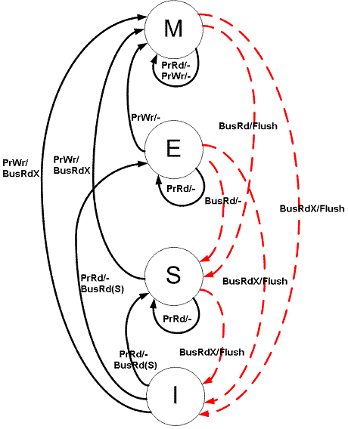
Основы построения файловых систем
Простой пример распределённой системы: SMP
Протокол полагается на возможность подслушивать запросы всех процессоров.
Modified | Актуальные данные только в данном кеше
Exclusive | Область памяти закеширована только в этом кеше, но значение в кеше совпадает со значением в памяти
Shared | Область памяти может быть закеширована несколькими кешами, но значения в кешах совпадают со значением в памяти
Invalid | Линейка в кеше пуста
https://en.wikipedia.org/wiki/MESI_protocol
Acronis @ МФТИ, 2016

Slide 11
Основы построения файловых систем
Консенсус в системе с ненадёжными участниками
Теперь рассмотрим систему, узлы в которой могут на время становиться недоступными, и сообщения в которой могут теряться. Чтобы реализовать распределённый FSM, хватит уметь распределённо выбирать одно из предложений, которые делают участники: Предложения имеют вид «шаг FSM номер N – это переход из состояния X в состояние Y», На добавление/удаление участников тоже можно смотреть на шаг FSM.
Acronis @ МФТИ, 2016

Slide 12
Основы построения файловых систем
Роли в PAXOS
Proposer Acceptor Learner Предлагаемые значения имеют вид (n, v), где n – натуральное число (время на proposer’е), v – значение, которое собственно предлагается. Для достижения консенсуса необходимо подтверждение принятия от большинства участников. Замечание: большинством можно называть любое множество из семейства подмножеств acceptor’ов с попарно непустыми пересечениями.
Acronis @ МФТИ, 2016

Slide 13
Основы построения файловых систем
Роли в PAXOS
Proposer | Acceptor
Выбирает новое значение n и рассылает большинству acceptor’ов запрос prepare(n) | Если полученное в запросе prepare(n) значение больше, чем максимальное ранее полученное, то отвечает proposer’у, обещая не принимать значения с меньшими n, а также отсылает принятое им ранее значение v (или null).
Получив ответ от большинства, рассылает большинству запрос accept(n, v), где v – значение с наибольшим номером, полученное от acceptor’ов; если же acceptor’ы ещё не приняли никакого значения, то v – это значение, которое хотел предложить proposer. | Получив запрос accept (n, v), принимает значение v, если не получал запросов prepare(m) с большими номерами. Сообщает об этом learner’ам, или некоторым выделенным learner’ам.
http://research.microsoft.com/en-us/um/people/lamport/pubs/lamport-paxos.pdf
http://research.microsoft.com/en-us/um/people/lamport/pubs/paxos-simple.pdf
Acronis @ МФТИ, 2016

Slide 14
Основы построения файловых систем
PAXOS, примеры (normal workflow)
Client Proposer Acceptor Learner
| | | | | | |
X-------->| | | | | | Request
| X--------->|->|->| | | Prepare(1)
| |<---------X--X--X | | Promise(1,{null,null,null})
| X--------->|->|->| | | Accept!(1,Vn)
| |<---------X--X--X------>|->| Accepted(1,Vn)
|<---------------------------------X--X Response
| | | | | | |
Acronis @ МФТИ, 2016

Slide 15
Основы построения файловых систем
PAXOS, примеры (failure of an acceptor)
Client Proposer Acceptor Learner
| | | | | | |
X-------->| | | | | | Request
| X--------->|->|->| | | Prepare(1)
| | | | ! | | !! FAIL !!
| |<---------X--X | | Promise(1,{null,null})
| X--------->|->| | | Accept!(1,V)
| |<---------X--X--------->|->| Accepted(1,V)
|<---------------------------------X--X Response
| | | | | |
Acronis @ МФТИ, 2016

Slide 16
Основы построения файловых систем
PAXOS, примеры (failure of a proposer)
Client Proposer Acceptor Learner
| | | | | | |
X----->| | | | | | Request
| X------------>|->|->| | | Prepare(1)
| |<------------X--X--X | | Promise(1,{null, null, null})
| | | | | | |
| | | | | | | !! Leader fails during broadcast !!
| ! | | | | |
| | | | | | | !! NEW LEADER !!
| X--------->|->|->| | | Prepare(2)
| |<---------X--X--X | | Promise(2,{null, null, null})
| X--------->|->|->| | | Accept!(2,V)
| |<---------X--X--X------>|->| Accepted(2,V)
|<---------------------------------X--X Response
| | | | | | |
Acronis @ МФТИ, 2016

Slide 17
Основы построения файловых систем
PAXOS, примеры (failure of a proposer)
Client Proposer Acceptor Learner
| | | | | | |
X----->| | | | | | Request
| X------------>|->|->| | | Prepare(1)
| |<------------X--X--X | | Promise(1,{null, null, null})
| | | | | | |
| | | | | | | !! Leader fails during broadcast !!
| X------------>| | | | | Accept!(1,Va)
| ! | | | | |
| | | | | | | !! NEW LEADER !!
| X--------->|->|->| | | Prepare(2)
| |<---------X--X--X | | Promise(2,{{1, Va}, null, null})
| X--------->|->|->| | | Accept!(2,Va)
| |<---------X--X--X------>|->| Accepted(2,Va)
|<---------------------------------X--X Response
| | | | | | |
Acronis @ МФТИ, 2016

Slide 18
Основы построения файловых систем
PAXOS
Прогресс гарантируется только при наличии выделенного proposer’а. У каждого участника должен быть журнал. Снимки состояния участников.
Acronis @ МФТИ, 2016

Slide 19
Основы построения файловых систем
CAP-теорема
Желаемые свойства распределённой системы: C – Consistency, A – Availability, P – Partition tolerance. В грубом приближении, CAP-теорема – это утверждение о том, что все три свойства одновременно обеспечить не получится. Примеры: Базы данных – C & P, Amazon S3 – A & P.
Acronis @ МФТИ, 2016

